Slide 1
ESTIMACIÓN PRODUCCIÓN ZAFRA 2017
COMPLEJO PRODUCTIVO DE LA CAÑA DE AZÚCAR
UNIDAD DE COMPLEJOS PRODUCTIVOS

Slide 2
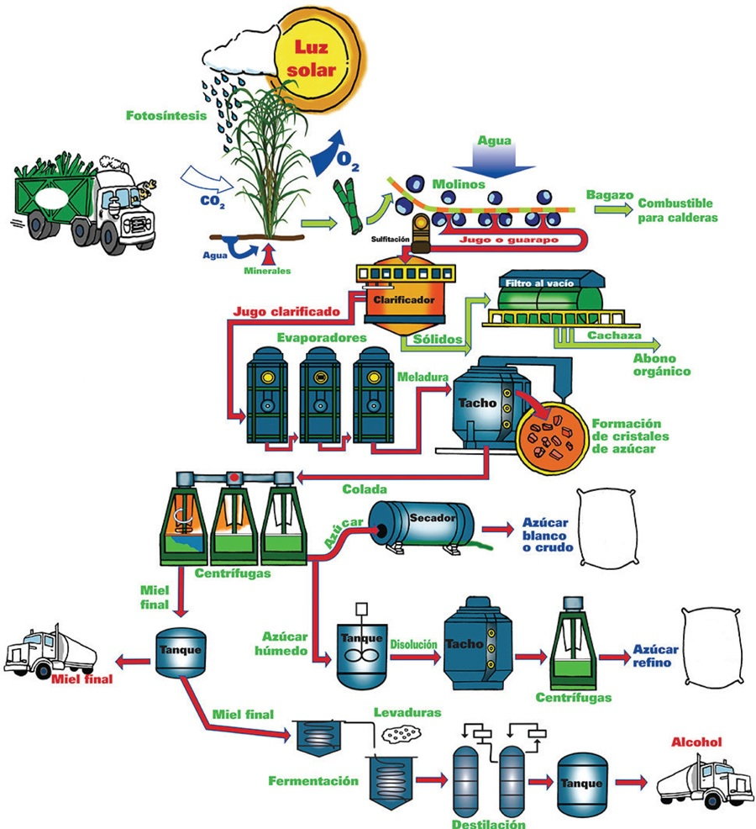
Industria del Azúcar.
Bagazo
Abono Orgánico
Miel de Azúcar
Azúcar blanca
Azúcar Refinada
Alcohol

Slide 3
HOMOLOGACION PLANES DE ZAFRA 2017
La homologación de la zafra 2017 tuvo un descenso del 4,3%, respecto de la zafra 2016.
A excepción de EASBA todos los ingenios disminuyeron la cantidad de caña homologada.
-1,3%
-18,2%
2,9%
-19,3%
Se homologaron 8 Planes de Zafra (Guabira, UNAGRO, CIASA, Aguai, Poplar, EASBA y Santa Cecilia e IBASA).

Slide 4
ESTIMACIÓN DE MOLIENDA DE CAÑA DE AZÚCAR
92,4%
89,6%
90,4%
82,7%
73,6%

Slide 5
ESTIMACIÓN DE MOLIENDA DE CAÑA DE AZÚCAR
11,7%
11,8%
15,3%
15,4%
El procesamiento de la caña de azúcar disminuyo en un 15,4%, respecto de la 2015.
Para la gestión 2017 se tiene estimado un incremento del 15,3% respecto a la del 2016.

Slide 6
ESTIMACIÓN DE PRODUCCIÓN DE AZÚCAR
Se estima la producción de 7.8 millones qq de azúcar para la gestión 2017

Slide 7
CONTROL DE VENTAS Y PRECIOS DE AZÚCAR POR INGENIOS, TANTO
PARA EL CONSUMO INDUSTRIAL COMO PARA EL CONSUMO DOMESTICO
Las fuentes de información para alimentar el sistema de monitoreo de precios son las siguientes:
  Observatorio Agroambiental y Productivo (OAP), Precios en mercados capitales.
  OAP, Precios en mercados fronterizos.
  Instituto Nacional de Estadística (INE), Precio de los productos de la canasta básica de alimentos.
  DGDC, Sondeos de precios al consumidor en principales mercados en la ciudad de La Paz.
  Empresa de Apoyo a la Producción de Alimentos (EMAPA), Sondeos de precios en principales mercados a nivel nacional.
  DGDC, validación y verificación de precios en principales mercados a nivel nacional y mercados fronterizos.

